Slide 1
Всероссийский конкурс «Малая Родина – центр Вселенной»
Координатор проектов
НФ «Пушкинская библиотека» Безукладникова Надежда

Slide 2
C 1 сентября по 15 декабря 2012 года Некоммерческий фонд «Пушкинская библиотека» по заказу Федерального агентства по печати и массовым коммуникациям провел конкурс «Малая Родина – центр Вселенной» в рамках года Российской истории.

Slide 3
Цель конкурса:
Создание коллективной Google-карты с описанием экскурсионных историко-литературных маршрутов по уникальным местам своей Малой Родины.
Задачи конкурса:
Опробовать модель совместной образовательной деятельности библиотекарей/ педагогов/ специалистов дополнительного образования и школьников
Отработать модель сетевого проекта.
Привлечь подростков к чтению литературы об истории родного края
Развить информационную грамотность подростков и библиотекарей/ педагогов/ специалистов дополнительного образования через творческое освоение ряда новых информационных сервисов
Привлечь внимание жителей регионов России к местному культурному наследию.

Slide 4
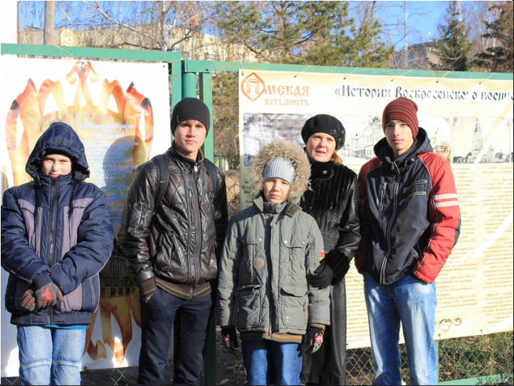
К участию в конкурсе приглашались команды не более четырех человек. В состав команд входили три-четыре школьника и один библиотекарь/ педагог/специалист дополнительного образования.
Команда
«Третья столица» город Омск

Slide 5
Что было необходимо представить на конкурс:
Разработать и представить экскурсионный маршрут по историко-литературным местам своей малой Родины на Google-картe с материалами в виде фотографий, презентаций, видео-ссылок и ссылок на текстовую информацию.
Информация для составления историко-литературного маршрута подбиралась на основе изучения краеведческого, литературного и исторического материала, из информации региональных журналов, альманахов и газет, а так же из рассказов «старожилов».
Собранные и обработанные материалы вошли в презентации и видеоролики и были размещены на этапах экскурсионного историко-литературного маршрута в блоге команды на портале “Чтение-21” и непосредственно на Google-картe. в том числе и в виде QR-кода

Slide 6
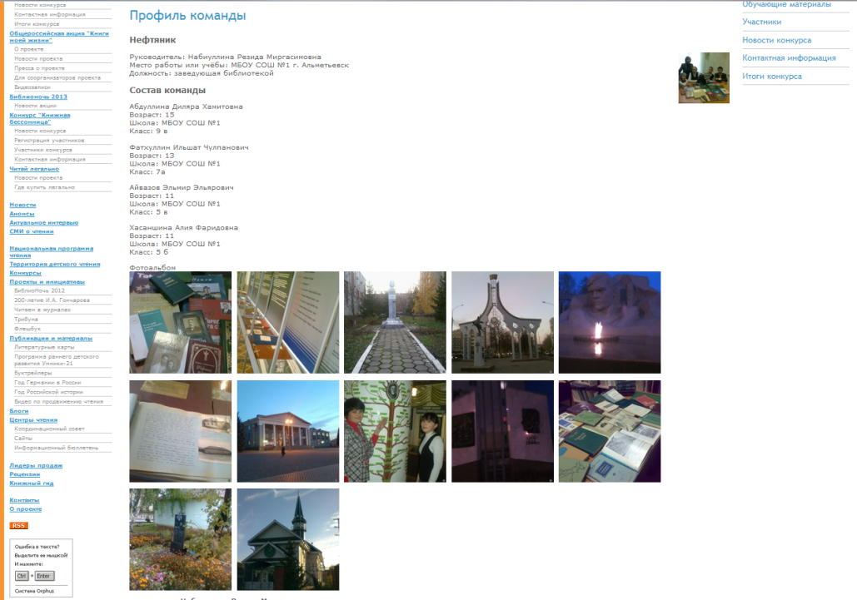
Этапы проведения конкурса:
1. Регистрация участников конкурса:
Для регистрации команд было необходимо заполнить регистрационную форму, размещенную в разделе «Регистрация» (регистрационная форма предполагала размещение фотографии координатора или координатора с командой) После регистрации команды, в разделе «Участники» автоматически появлялась страничка зарегистрованной команды.

Slide 7
2. Самостоятельная работа команд
Создание Google-аккаунта
Создание блога команды на портале «Чтение-21»
Размещение фотографий и иллюстраций в блог команды
Заполнение краткой анкеты с указанием Googel-аккаунта
Выбор интересных памятных интересных мест и имен известных земляков
Сбор информации
Продумывание маршрута
Написание текстов к экскурсионному историко-литературному путешествию в Блоге
Разработка историко-литературного маршрута и размещение презентаций, видео и текстового материала к нему на Google-карте
Размещение готовых командных работ в Интернете на портале «Чтение-21» в виде скриншотов Google–карт и ссылок на сами карты
Заполнение всеми участниками команд Анкеты рефликсии

Slide 8
3. Описание хода работы в блоге на портале "Чтение21"
По мере создания маршрута – команды описывали свои действия в блоге. Размещали новости о работе команды и ссылки на создаваемые материалы:
видеоинтервью со “старожилами” на YouTube
презентации по историко-литературному маршруту в Google -документе или в Слайдшаре,
"текст экскурсии" с указанием автора(-ов) и его возраста
QR-код со ссылкой на созданный маршрут на Google-карте,
скриншоты Google-карты, которые демонстрировали проделанную работу.
На Google-карте участники представляли краткую аннотацию выбранной “точки” маршрута и размещали QR-код со ссылкой на соответствующий пост в блоге, где приводится текст экскурсионного историко-литературного маршрута с картинкой или кратким видео.

Slide 9
Особенности проекта:
1. Сетевой проект
В проекте приняли участие более 600 человек более чем из 30 регионов России от Кандалакши до Магадана
2. Образовательная составляющая
В ходе проекта были проведены 6 образовательных интернет-вебинаров. Все вспомогательные материалы были размещены в соответствующем разделе портала«Чтение-21»
3. Регистрация команд закончилась вместе с приемом работ

Slide 10
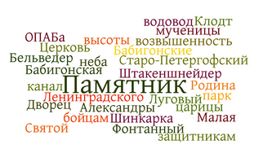
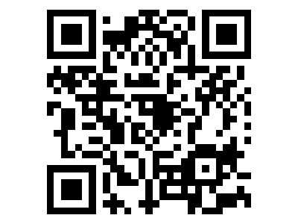
С чем познакомились участники за время проекта
- Облако тегов
Google-сервисы
(Google-аккаунт,Google-карта,Google-диск)
- QR-код
- YouTube
- SlideShare

Slide 11
Результаты:
119 команд, 388 участников

Slide 12
Экскурсионная работа победителей

Slide 13
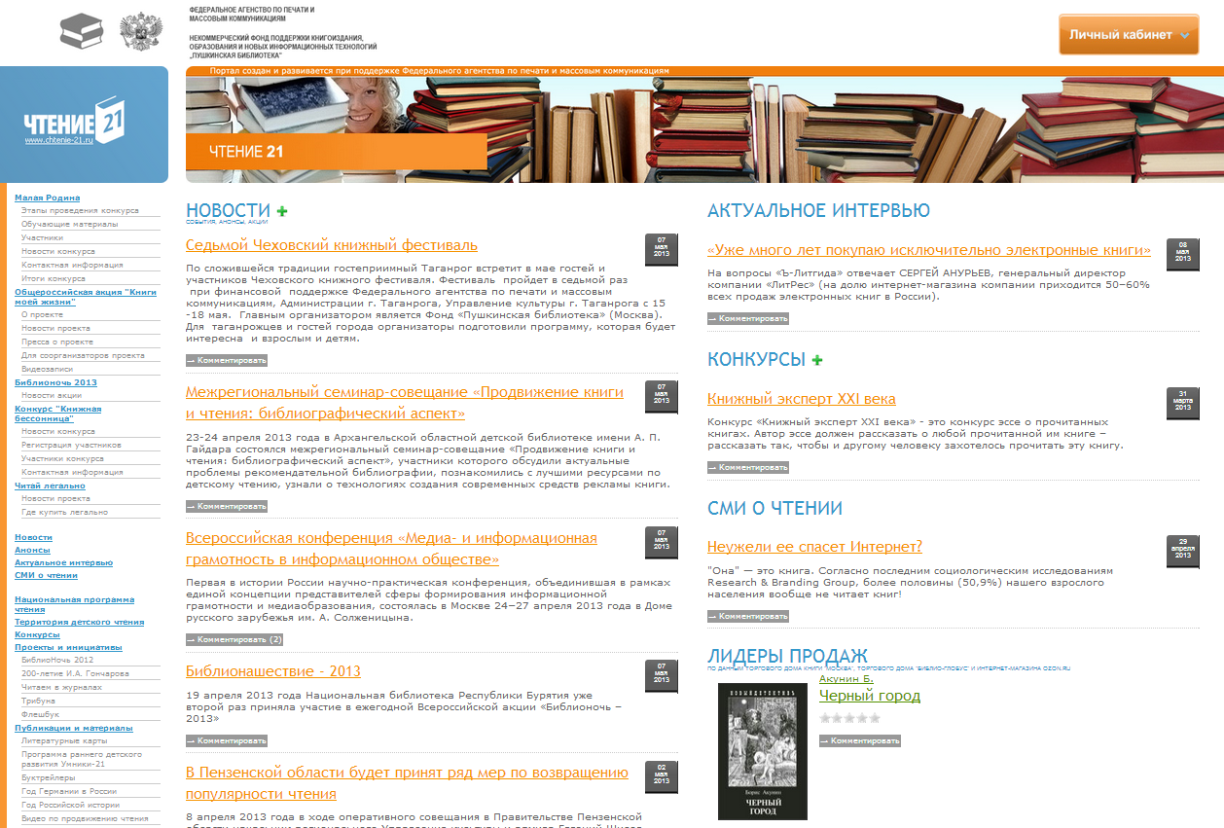
Спасибо за внимание!
Все работы представлены на портале «Чтение-21»
http://chtenie-21.ru

